Slide 1
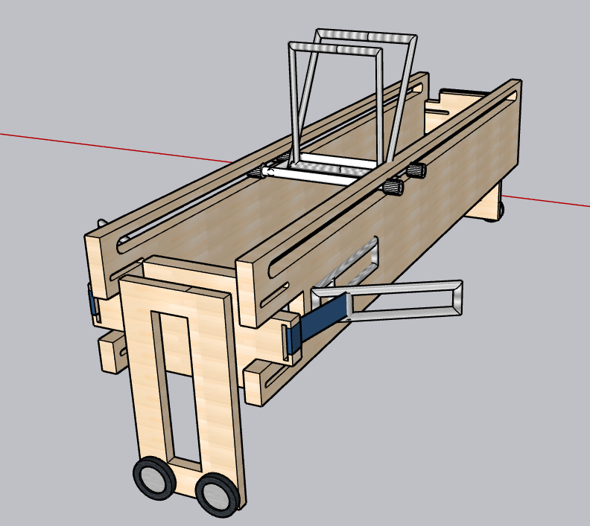
Concept#1
Présentation
1/ Un outil qui s’adapte a différentes dimensions de cloisons
2/ Peut être treuillé au dessus du mur ou bien coulisser sur des roues
3/ Composé des lamelles colles disponibles pour ne pas couter cher et pouvoir être retravaille le temps de la phase prototypage. Si convient pourra être industrialisé en métal par exemple au besoin
4/ le cadre est compose de trois parties qui coulissent les unes par rapport aux autres, certaines parties fixées par vis pour verrouiller la largeur d’autres par sangle pour compresser les bottes de paille sur la longueur
5/ Un outil manuel peut translater au dessus des bottes de paille et permet a l’operateur par avancée successives et compression de faire descendre les bottes de paille dans les caissons
5
2
4
4
2
5

Slide 2
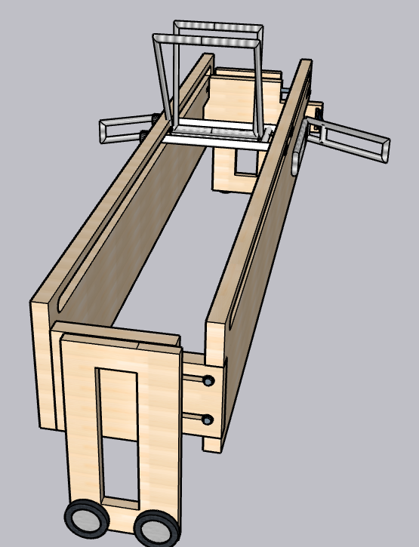
5
3
3
L’operateur vient placer les bottes dans l’outil
Puis vient compresser les bottes en longueur a partir des poignees 3
La compression sur la longueur vient assurer la compression en largeur des bottes ?(a confirmer)
Puis l’operateur déplace l’outil au dessus des caissons en fabrication pour y descendre la paille compressée
3
5

Slide 3
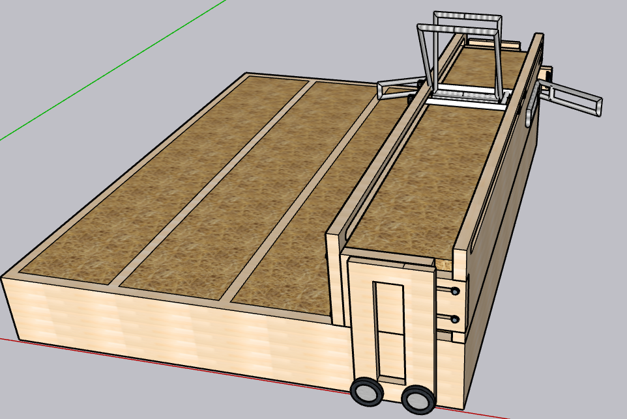
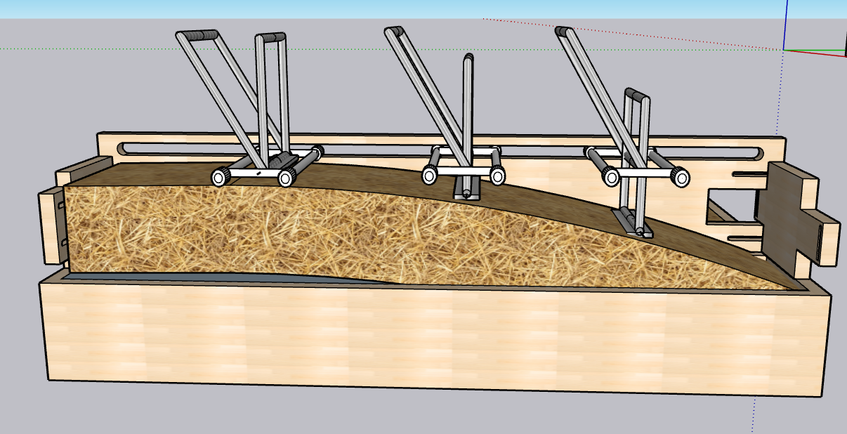
5
L’outil vient se placer au dessus du caisson vide
L’operateur vient presser une poignée qui vient descendre la paille dans le caisson, puis en déplaçant l’outil, l’operateur vient appliquer une pression sur d’autres partie des bottes

Slide 4
Annexe

Slide 5
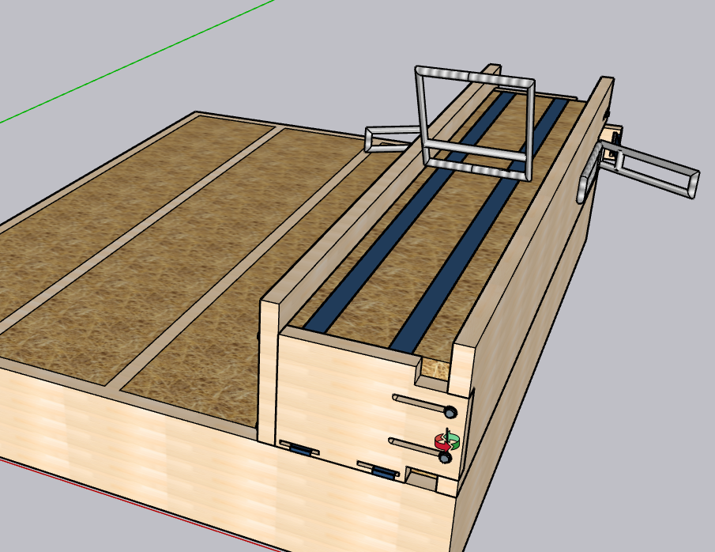
Autres idees

